Slide 1

Kelime İşlemci Word
Temel Bilgi Teknolojisi Kullanımı
Öğr. Gör. Mustafa YILMAZ
Bilgisayar ve Bilişim Bilimleri Fakültesi| YBS

Slide 2
Öğrenme Hedefleri
Word belgesinde tablo oluşturur
Tabloya veri girer
Tabloya satır, sütün ekler ve siler
Tablodaki satırlar yüksekliği ve sütun genişliğini düzenler
Tabloya değişik stil ve renkte kenarlık ekler
Tabloya gölgeleme ekler
Word belgesine resim, görüntü ve grafik ekler
Belgede resim, görüntü ve grafikleri seçer
Resim, görüntü ve grafikleri belge içinde veya belgeler arasında kopyalar ve taşır
Belgede resim, görüntü ve grafikleri biçimlendirir
Belgedeki resim, görüntü ve grafikleri siler

Slide 3
İçindekiler
Öğrenme Hedefleri
3.4 Nesneler
3.4.1 Tablolar
3.4.1.1 Veri girmeye hazır tablo oluşturmak.
3.4.1.2 Tabloya veri girmek veya düzenlemek.
3.4.1.3 Satır veya sütun eklemek veya silmek.
3.4.1.4 Sütun genişliğini veya satır yüksekliğini değiştirmek.
3.4.1.5 Hücre kenarlık genişliğini, stilini veya rengini değiştirmek.
3.4.1.6 Hücreye gölgeleme eklemek.
3.4.2 Resim, Görüntü ve Grafikler
3.4.2.1 Belgeye resim, görüntü veya grafik eklemek.
3.4.2.2 Belge içerisinde resim, görüntü veya grafik seçmek.
3.4.2.3 Belge içerisinde veya açık belgeler arasında resim, görüntü veya grafik kopyalamak.
3.4.2.4 Belge içerisinde veya açık belgeler arasında resim, görüntü veya grafik taşımak.
3.4.2.5 Resim, görüntü veya grafiğin büyüklüğünü değiştirmek.
3.4.2.6 Resim, görüntü ve grafiğin silinmesi.

Slide 4
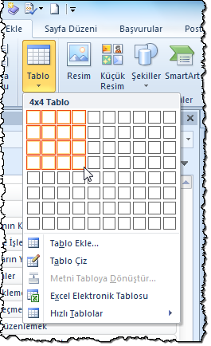
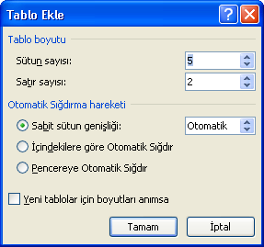
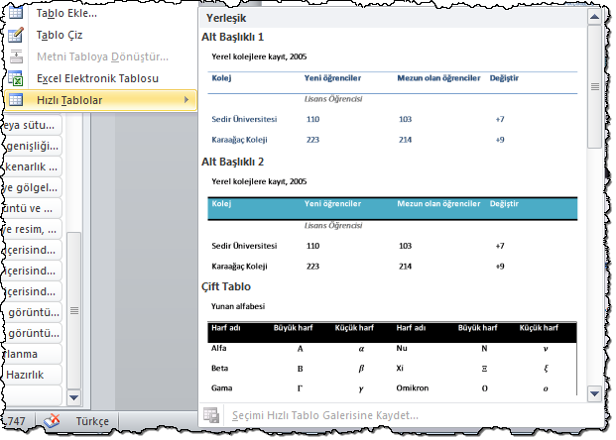
Veri Girmeye Hazır Tablo Oluşturmak
Word belgesinde tablo oluşturur
MS Word 2010’da belgeye tablo eklemek için Ekle sekmesi>Tablolar komut grubu kullanılmaktadır.
Buradan açılan ızgaradan istenilen sayıda sütun ve satır seçilir
Tablo Ekle komutundan Tablo ekle iletişim penceresine satır sütun sayısı girilir
Tablo çiz komutuyla elle tablo çizilir
Hızlı Tablolardan bir tablo seçilir.
Notes:
MS Word 2010’da belgeye tablo eklemek için Ekle Sekmesini kullanılmaktadır. Tablo eklemek için ilk yol menüde açılan ızgara alanından fareye tıklamadan sadece sürükleyerek istenilen sayıda sütun ve satır seçmektir. Tablo eklemenin bir diğer yolu Tablo Ekleme komutunu kullanmaktır. Bu komuta tıkladığımızda açılan Tablo Ekle iletişim penceresinden sütun ve satır sayısı girilip Tamam komutuna tıkladığımızda tablo oluşturulmuş olur. Tablo Çiz komutu bize tabloyu kendimizin çizmesine imkan verir. Hazır tablolar komutundan açılan galeriden hazır tablolardan birini de seçerek tablo oluşturmak mümkündür.

Slide 5
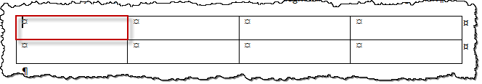
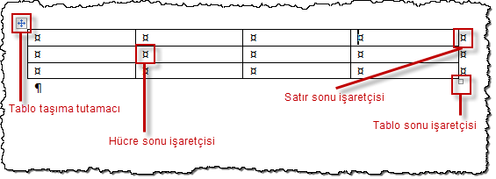
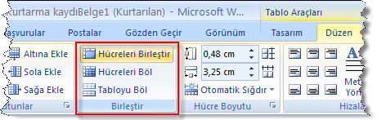
Tabloya Veri Girmek veya Düzenlemek
Tabloya veri girer
Tabloya veri girmek için ekleme noktasının hücrenin içinde yanıp sönmeye başlayınca klavyeden veri girin
Notes:
Word belgesine tablo eklediğimizde tablodaki ilk hücre aktif hale gelir. Yazacağımız herhangi bir metin bu hücreye girilir. Hücreler arası geçişte Tab tuşunu kullanabilirsiniz. Ayrıca istediğiniz hücrenin içine fare ile de tıklayabilirsiniz. Hücre içeresinde ilerlemeyi ok tuşlarıyla yapabilirsiniz.
Bu düzenlemeleri yapmak için tabloda görünmeyen simgeleri görünür yapmamız lazım. Fare işaretçisi tablonun üzerine geldiğinde sol üst köşesine görünür olan Tablo taşıma tutamacı tablonun tamamını seçmek için kullanılır. Tek satır seçmek için metin seçerken olduğu gibi sol boşluğa tıklarız. Sütun seçmek içinse sütunun dışında sütunun hemen üstünü tıklayın. Tabloda hücre seçmek için hücrenin soluna tıklanır. Seçilen hücre ve tablodaki verileri silmek için Delete tuşu kullanılır. Tabloda hücreleri birleştirmek veya bölmek gibi düzenlemeleri yapmak için de hücrelerin seçilmesi gerekiyor. Seçim işleminden sonra Açılan Tablo Araçları bağlamsal sekmelerinden Düzenden Hücreleri birleştirebilir, hücreleri ve tabloyu bölebiliriz.

Slide 6
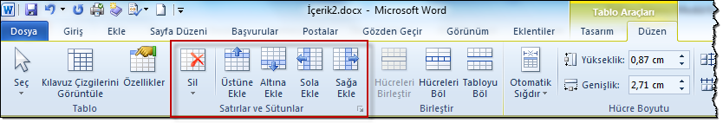
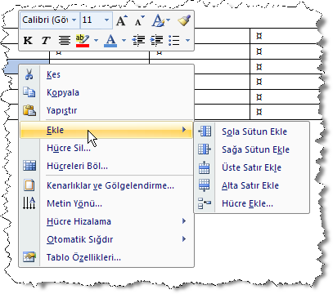
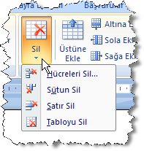
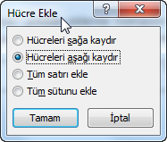
Satır veya Sütun Eklemek veya Silmek
Tabloya satır, sütün ekler ve siler
Word belgesinde Satır veya Sütun Eklemek veya Silmek için
Düzen Bağlamsal sekmesi>Satırlar ve Sütunlar komut grubu
Fare kısayol menüsü kullanılır
Notes:
Oluşturulan tabloda ön tasarımına rağmen satır adedi yeterli olmadığı durumlarda ekleme noktasının bulunduğu hücrenin altına veya üstüne satır eklemek için Word belgesinde Satır veya Sütun Eklemek veya Silmek için
Düzen Bağlamsal sekmesi>Satırlar ve Sütunlar komut grubu
Fare kısayol menüsü kullanılır
Ekleme işlemini yapmadan önce önüne veya arkasına ekleme yapacağımız satır veya sütunu seçeriz ve Düzen Bağlamsal sekmesi>Satırlar ve Sütunlar komut grubundaki veya fare kısayol menüsü Ekle açılır menüsündeki komutları kullanırız. Bir başka ekleme yolu da Satırlar ve Sütunlar komut grubundaki iletişim başlatıcıyla Hücre Ekle iletişim penceresindeki komutları kullanmaktır. Tabloya yeni satır eklemek için klavye tuşları da kullanılır. Ekleme noktasını satır sonu işaretçisinin yanına koyduktan sonra Enter tuşuna basmak tabloya yeni bir satır ekleyecektir.
Satır veya sütun silmek için kullanılan yollar eklemek için kullanılan yollarla yanıdır. Buradaki fark Sil komutunun kullanılmasıdır. Örneğin seçim işlemini yaptıktan sonra Düzen Bağlamsal sekmesi>Satırlar ve Sütunlar komut grubundaki Sil komutuna tıkladığımızda açılan menüden satır, sütun ve tablo silebiliriz. Tablo silmenin bir başka yolu tablo tutamacından tabloyu seçtikten sonra Geri tuşuna basmaktır. Tablo seçiliyken Delete tuşunu kullanmak sadece tablo içindeki verileri siler.

Slide 7
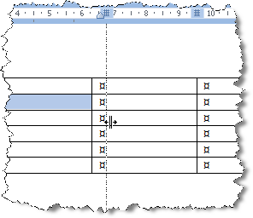
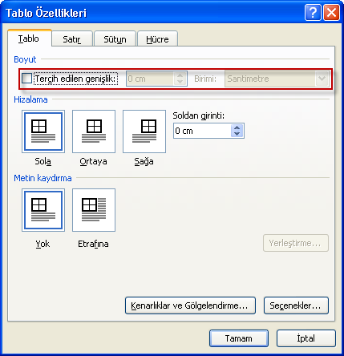
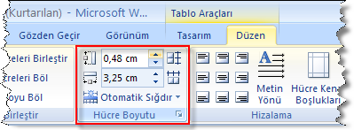
Sütun Genişliğini veya Satır Yüksekliğini Değiştirmek
Tablodaki satırlar yüksekliği ve sütun genişliğini düzenler
Tablodaki sütunların genişliğini ve satır yüksekliğini düzenlemek için
Fare işaretçisi
Düzen Bağlamsal sekmesi>Hücre Boyutu komut grubu
Tablo Özellikleri iletişim penceresi kullanılır
Notes:
Tablo eklemeden önce planlamış olduğumuz tablonun boyutunda bazen değişiklik ihtiyacı duyabiliriz.
Tablodaki sütunların genişliğini ve satır yüksekliğini düzenlemek için
Fare işaretçisi
Düzen Bağlamsal sekmesi>Hücre Boyutu komut grubu
Tablo Özellikleri iletişim penceresi kullanılır
Bunun en kolay ve basit yolu satır veya sütunların bölen çizgilerin üzerine geldiğimizde çift başlı oka dönüşen fare işaretçisini tıklayarak istediğimiz yöne sürüklemektir. Bu yolla tablonun satır ve sütun boyutlarını değiştirebiliriz. Ancak bu yolla yapılan düzenlemede kesin boyut belirlemek zordur. Satır ve sütuna ölçü birimiyle değer vermek için Düzen Bağlamsal sekmesi>Hücre Boyutu komut grubunda bulunan kutulara arzulanan değeri girmek veya Hücre boyutu komut grubu veya fare kısayolundan Tablo özellikleri iletişim penceresi açılır buradan tercih edilen boyutun girilmesi gerekir.

Slide 8
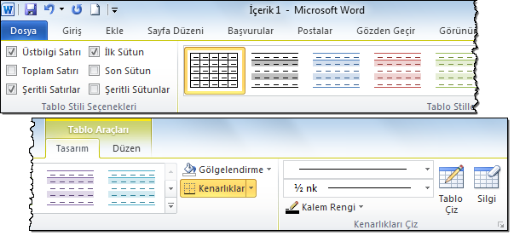
Hücre Kenarlık Genişliğini, Stilini veya Rengini Değiştirmek
Tabloya değişik stil ve renkte kenarlık ekler
Tablo kenarlıklarının genişliği, stili veya rengini değiştirmek için
Giriş sekmesi Paragraf komut grubundaki Kenarlıklar ve Gölgelendirme komutu açılır menüsü
Tasarım Bağlamsal sekmesi Tablo Stili komut grubundaki Kenarlıklar ve Gölgelendirme komutu açılır menüsü
Kenarlık ve Gölgelendirme iletişim penceresi
Tasarım Bağlamsal sekmesi Tablo Stili komut grubundaki Galeri kullanılır
Notes:
Oluşturduğumuz tablonun biçimlendirmesini yapmak için
Giriş sekmesi Paragraf komut grubundaki Kenarlıklar ve Gölgelendirme komutu açılır menüsü
Tasarım Bağlamsal sekmesi Tablo Stili komut grubundaki Kenarlıklar ve Gölgelendirme komutu açılır menüsü
Kenarlık ve Gölgelendirme iletişim penceresi
Tasarım Bağlamsal sekmesi Tablo Stili komut grubundaki Galeri kullanılır
Daha önce paragraflara kenarlık ve gölgelendirme bahsinde de anlattığımız gibi tabloyu seçtikten sonra Giriş ve Tasarım sekmelerinden Kenarlıklar ve Gölgelendirme komutu açılır menüsünden tabloya kenarlık ekleyebileceğimiz gibi bu iş için Kenarlık ve Gölgelendirme iletişim penceresini de kullanabiliriz. İletişim penceresini açmak için Kenarlıklar ve Gölgelendirme komutu açılır menüsünü veya fare kısayol menüsünü kullanabiliriz. Açılan Kenarlık ve Gölgelendirme iletişim penceresinde Kenarlıklar sekmesinden kenarlık genişliğini, stilini ve rengini değiştirebiliriz.
Word 2010’da tablo biçimlendirmenin bir diğer yolu da oluşturulan tablo stilleri galerisinden bir stil seçmektir. Tabloyu seçip fare işaretçisini galerideki stiller üzerinde gezdirdiğimizde önizlemeden tablonun nasıl görüneceğini görebilir ve beğendiğimiz stili seçebiliriz.

Slide 9
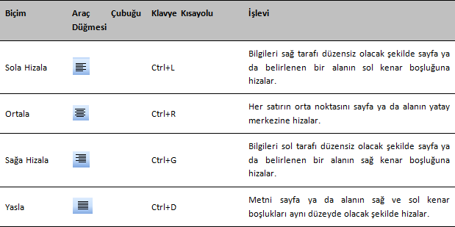
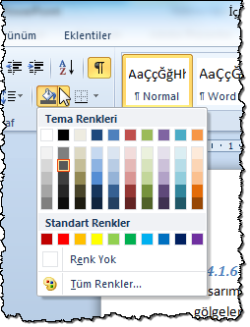
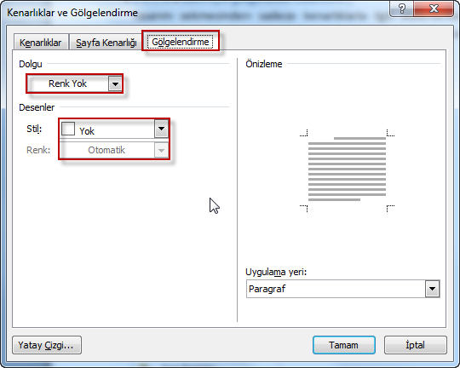
Hücreye Gölgeleme Eklemek
Tabloya gölgeleme ekler
Tablodaki hücreleri gölgeli yapmak için
Giriş sekmesi Paragraf komut grubundaki Gölgelendirme komutu
Tasarım Bağlamsal sekmesi Tablo Stili komut grubundaki Gölgelendirme komutu
Kenarlık ve Gölgelendirme iletişim penceresi
Tasarım Bağlamsal sekmesi Tablo Stili komut grubundaki Galeri kullanılır
Notes:
Tablo oluştururken en çok kullanılan biçimlendirmelerden biri de hücrelerin gölgelendirilmesidir. Örneğin başlık satırının başka bir renkle gölgelendirmek görsel olarak güzel ve başlığın diğer satırlardan daha çok ön plana çıkmasını sağlamaktadır. Tablodaki hücrelere gölgelendirme eklemek için önce gölgelendirme yapacağımız hücreleri seçmemiz gerekir. Seçim işleminden sonra gölgelendirme yapmak Giriş ve Tasarım sekmelerinde bulunan Gölgelendirme komutu veya Kenarlık ve Gölgelendirme iletişim penceresi Gölgelendirme sekmesinden dolgu rengini seçip hücrelere gölge ekleyebiliriz. Kenarlık ve Gölgelendirme iletişim penceresinden dolguya desen de eklemek mümkündür. Tasarım sekmesindeki stil galerisindeki seçeneklerin birçoğu da aslında gölgeleme içeren tablolar sunmaktadır. Dolayısıyla buradaki seçenekler de hücrelere gölgeleme yapmak için kullanılabilir.

Slide 10
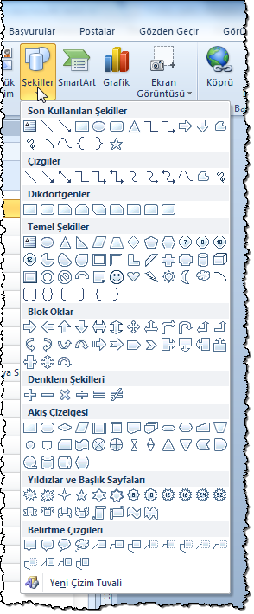
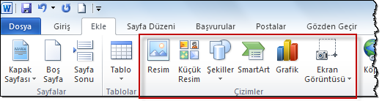
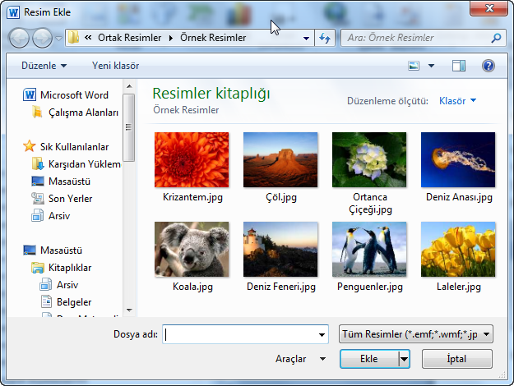
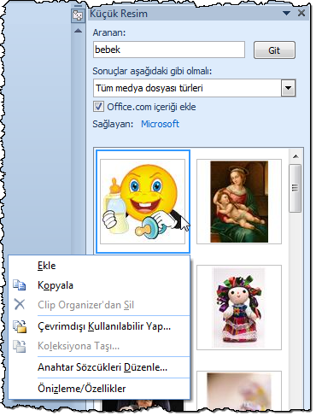
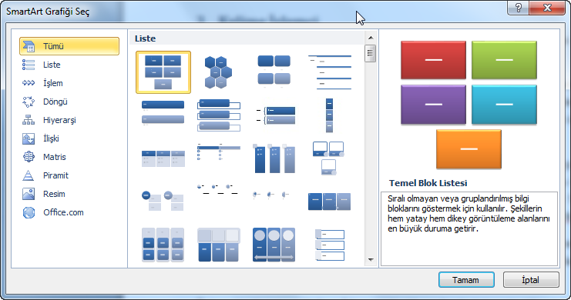
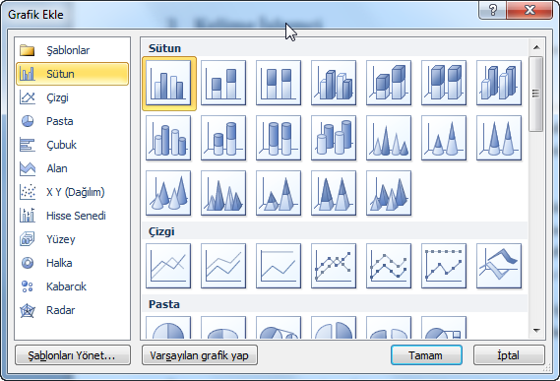
Belgeye Resim, Görüntü veya Grafik Eklemek
Word belgesine resim, görüntü ve grafik ekler
Word belgesinde resim, görüntü ve grafik eklemek için
Ekle sekmesi> Çizimler komut grubu kullanılır
Notes:
Word 2010’da kullanıcılar için belgelerine resim ve diğer çizimleri eklemek oldukça basitleştirilmiştir. Şeritteki Ekle sekmesinde bulunan Çizimler Komut Grubu belgelerimize resim, şekil ve grafik gibi görsel nesneleri eklemek için gerekli komutları içermektedir. Belgemize resim eklemek istediğimizde Resim komutuna tıklarız ve açılan Resim ekle iletişim penceresinden eklemek istediğimiz resmin bulunduğu klasöre gidip resmi seçip Ekle komutuna tıklamamız gerekir. Küçük resim komutuna tıkladığımızda Word penceresinin sağ tarafında Küçük Resim görev bölmesi açılır. Açılan görev bölmesinde Aranan kutusuna aradığınız resim türünü tanımlayan anahtar kelime girerek git düğmesine bastığınızda görev bölmesinde arama kıstaslara uyan küçük resimler listelenir. Beğendiğiniz bir resim gördüğünüzde, resmi tıklatıp belgenize sürüklemeniz veya resmin sağ tarafında bulunan açılır oka tıkladığımızda açılan menüden Ekle komutuna tıklamamız belgemize yeni resim eklemek için yeterlidir.
Belgeye şekil, SmartArt ve Grafik eklemek resim eklemekten biraz daha farklıdır. Örneğin SmartArt grafiği eklemek isteyip komuta tıkladığımızda SmartArt Grafiği Seç, grafik eklemek için Grafik komutuna tıkladığımızdaysa Grafik Ekle iletişim penceresi açılır. Grafiği eklemek için önce bu iletişim pencerelerinden grafik türünü seçip Tamam komutuna tıklamamız gerekir. Bu işlemi yaptığımızda belgemize grafik eklemiş oluruz ancak bu grafiklerde veriler yoktur. Eksik olan verileri girdiğimizde grafikler tamamlanmış olur.
Word belgesine şekil eklemek biraz daha fazla zahmet gerektiren bir uğraştır. Çünkü şekli baştan bizim oluşturmamız gerekir. Şekil komutuna tıkladığımızda açılan menüden tek tek şeklimizi oluşturacak parçaları seçip belgede çizeriz. Eğer şeklimizin parçalarının birlikte hareket etmesini istiyorsak çizimi yapmadan önce Yeni Çizim Tuvalı komutuna tıklayarak bir çizim tuvali oluşturur ve şekli bu tuvale çizeriz.

Slide 11
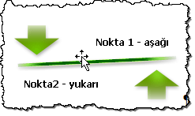
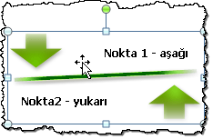
Belge İçerisinde Resim, Görüntü veya Grafik Seçmek
Belgede resim, görüntü ve grafikleri seçer
Nesne seçmek için Fare İşaretçisini nesnenin üzerine tıklayın.
Notes:
Belge içerisindeki nesneleri seçmek için fare işaretçisiyle üzerlerine geldiğimizde fare işaretçisi dört yöne ok şeklindeki nesne taşıma tutamacı belirir. Nesne üzerinde tıkladığımızda
Grafik, resim veya şekil seçilmiş olur. Seçili nesnenin kenarlarında ortalarında ve köşelerinde noktalar olan çizgi belirir.

Slide 12
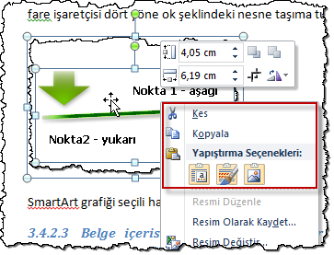
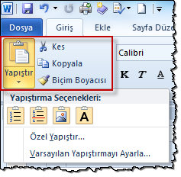
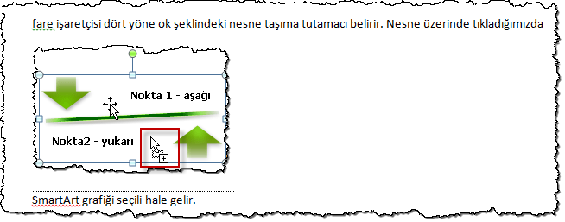
Belge İçerisinde veya Açık Belgeler Arasında Resim, Görüntü veya Grafik Kopyalamak, Taşımak
Resim, görüntü ve grafikleri belge içinde veya belgeler arasında kopyalar ve taşır
Kopyalamak, kesmek ve yapıştırmak işlemleri
Giriş sekmesi>Pano komut grubu
Fare sağ tuşuna tıkladığımızda açılan kısayol menüsü
Klavye kısayollları
Notes:
Word belgesi içerisinde veya belgeler arasında nesneleri kopyalamak metin kopyalamayla aynı adımlardan oluşmaktadır. Önce nesnenin seçilmesi ve sonra da
Giriş sekmesi>Pano komut grubu komutlar
Fare sağ tuşuna tıkladığımızda açılan kısayol menüsü
Klavye kısayollları
Komutlarından biri kullanılır. Kopyala veya kes komutuna tıklandıktan sonra nesnenin benzerinin oluşturulacağı veya taşınacağı kopyalanacak yere ekleme noktasını yerleştirdikten sonra Yapıştır komutuna tıklanması gerekmektedir. Kopyalama veya taşıma işlemi başka bir belgeye yapılacaksa ekleme noktası diğer belgede bir yere yerleştirilir ve yapıştırma komutu kullanılır. Bunun dışında başka bir yol seçilen nesnenin fareyle kopyalanacağı yere Ctrl tuşuna basılıyken taşınmasıdır.

Slide 13
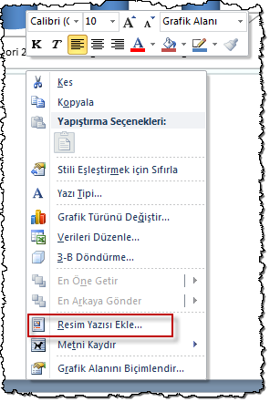
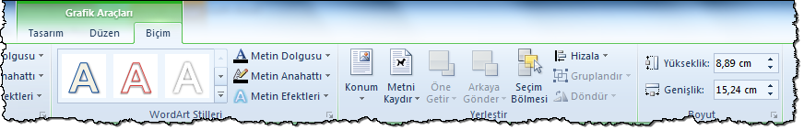
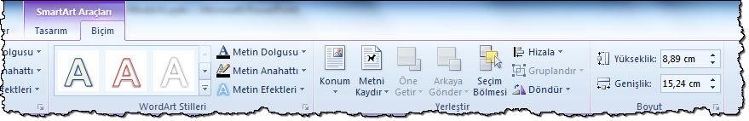
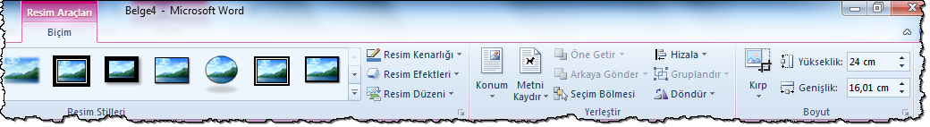
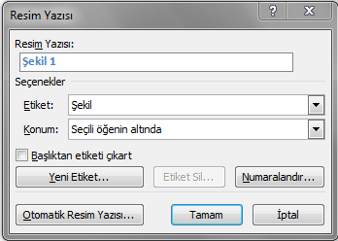
Resim, Görüntü veya Grafiğin Büyüklüğünü Değiştirmek
Belgede resim, görüntü ve grafikleri biçimlendirir
Nesneleri biçimlendirmek için
Bağlamsal sekmeler
Fare işaretçisi kısayol menüsü kullanılır.
Notes:
Nesneleri biçimlendirmek için
Bağlamsal sekmeler
Resim için
Biçim
SmartArt grafiği için
Tasarım ve Biçim
Grafik için
Tasarım, Düzen ve Biçim Bağlamsal sekmelerdeki komutlar bu işlemleri yapmak için kullanılır.
Nesneleri biçimlendirmek için kullanılan bir diğer yolda Fare işaretçisi kısayol menüsüdür. Fareyle nesnenin üzerine tıkladığımızda açılan menü resim, grafik ve smartart grafiğne göre farklılık göstermektedir. Menüde yer alan bir başka komutta Resim yazısı ekle komutudur. Başvurular sekmesi Resim yazıları komut grubunda da bulunan bu komuta tıkladığımızda açılan Resim yazısı iletişim penceresinden nesneye Başlık eklemek mümkündür. Nesnelere bu yolla yazı eklemek etiketteki resim sayıları otomatik artmasını sağlar.

Slide 14
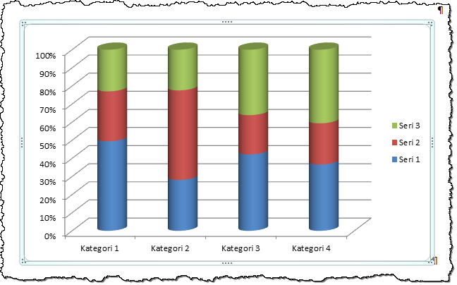
Resim, Görüntü ve Grafiğin Silinmesi
Belgedeki resim, görüntü ve grafikleri siler
Nesneleri silmek için
Delete
Geri tuşları kullanılır
Notes:
Belgedeki nesneleri silmek Word’deki herhangi bir öğeyi silmekten farklı değildir. Silmek için önce nesne seçilir ve klavyeden
Delete
Geri tuşları kullanılır

